Slide 1
Москва - столица России

Slide 2
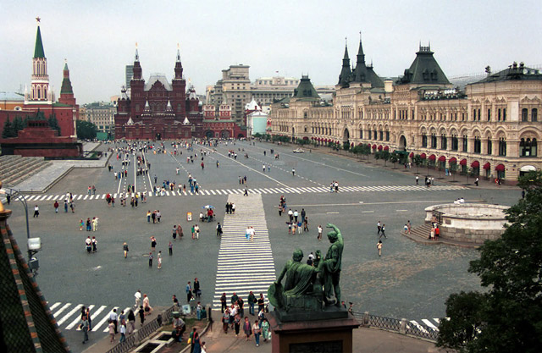
Красная площадь

Slide 3
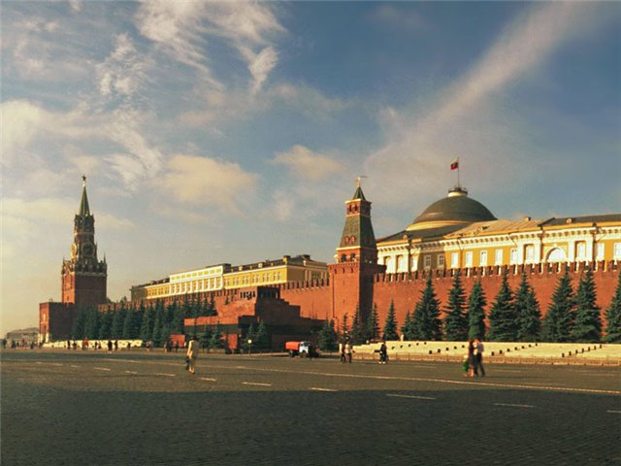
Московский Кремль

Slide 4
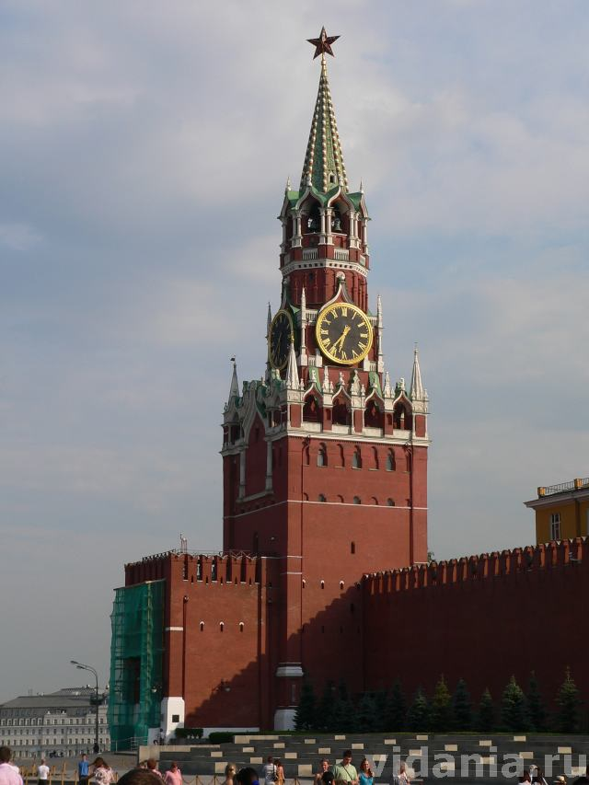
Спасская башня

Slide 5
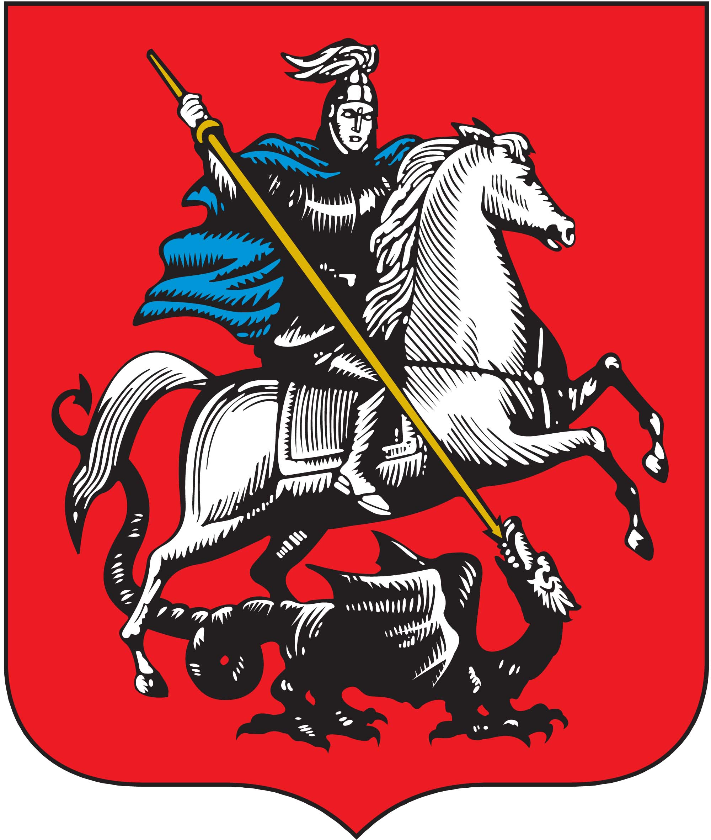
Герб Москвы
Святой Георгий Победоносец, насмерть пронзающий змея.
Краски герба:
Золой – цвет хлеба, золото куполов;
Синий – цвет мирного неба;
Красный - цвет победы, силы;
Белый – цвет чистоты, добра.
А всё вместе – хлеб-соль на красной скатерти – знак уважения к гостям открытой, щедрой души города.

Slide 6
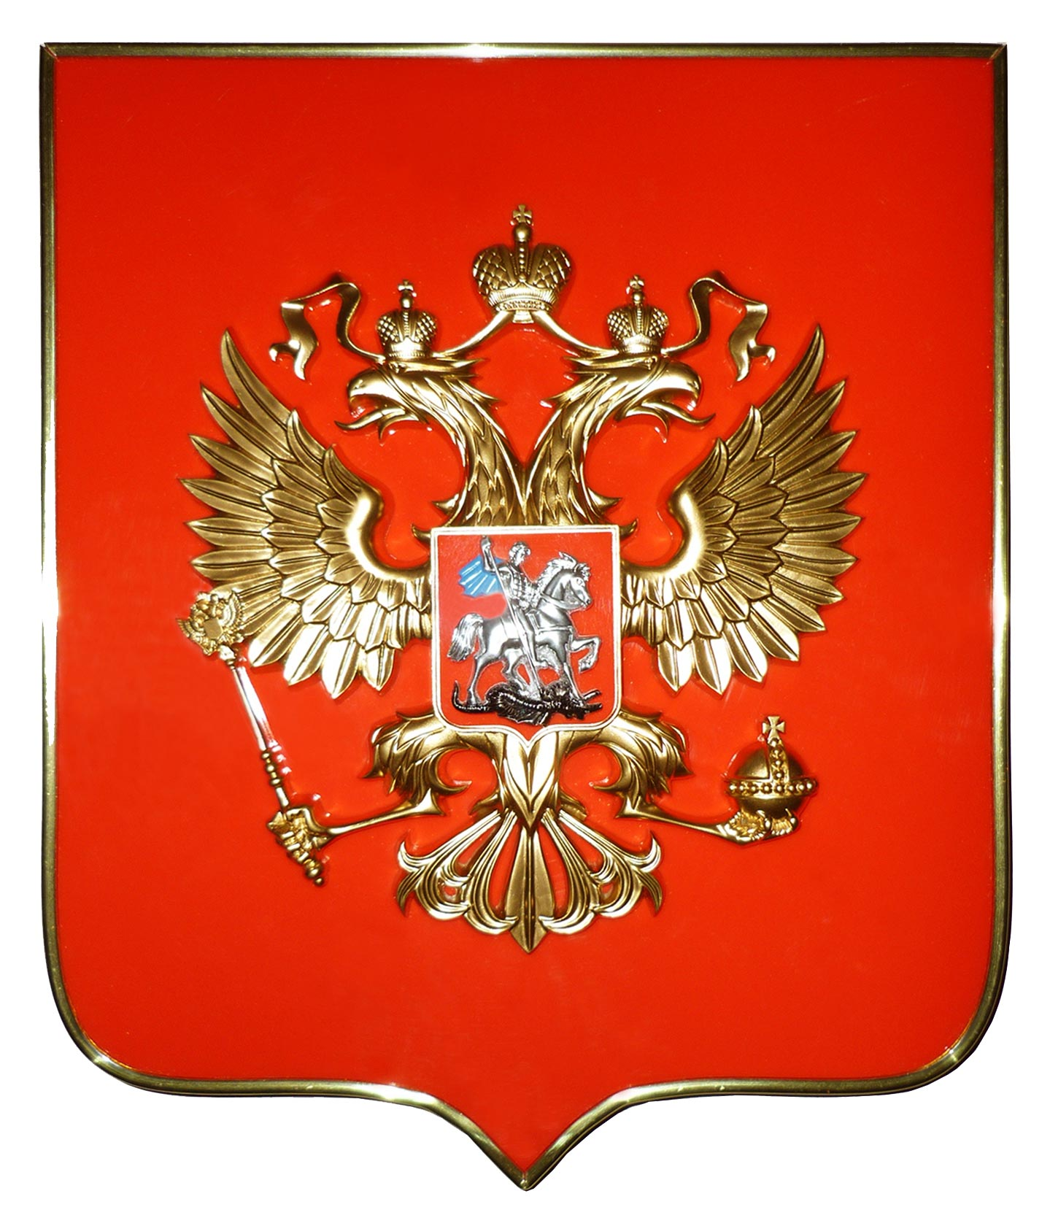
Герб России
«...четырёхугольный, с закруглёнными нижними углами, заострённый в оконечности красный геральдический щит с золотым двуглавым орлом, поднявшим вверх распущенные крылья. Орел увенчан двумя малыми коронами и — над ними — одной большой короной, соединенными лентой. В правой лапе орла — скипетр, в левой — держава. На груди орла, в красном щите, — серебряный всадник в синем плаще на серебряном коне, поражающий серебряным копьём черного опрокинутого навзничь и попранного конём змея».

Slide 7
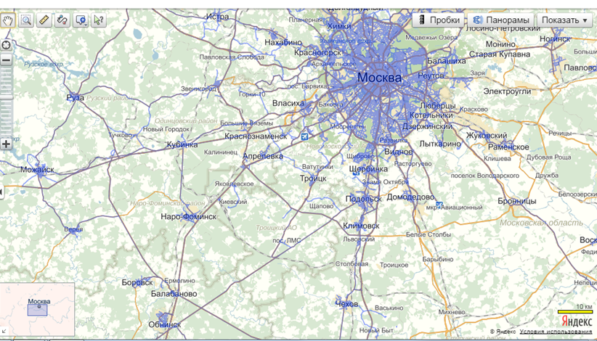
Карта

Slide 8
Спасибо за внимание!
Презентацию подготовила ЛИМОНТОВА Татьяна Николаевна
(воспитатель МДОУ д/с №15 «Звёздочка» г. Ермолино, Калужская область) 2016 год

